Slide 1


Monikielisyys ja kielellinen vastuu Suomen yleisissä kirjastoissa - teemavuosi 2024

Slide 2
Valtakunnallinen monikielisyyden teemavuosi 2024, tausta
Taustalla väestörakenteen muutos: Suomessa n. 9 % vieraskielistä väestöä, onko huomioitu kirjastopalveluissa riittävästi?
Opetus- ja kulttuuriministeriö: Opetus- ja kulttuuriministeriön toimenpideohjelma moninaisuuden edistämiseksi taiteen ja kulttuurin alalla (2023)
Ohjelman tavoitteena on ottaa huomioon Suomen väestön moninaisuus kaikessa taide- ja kulttuuripoliittisessa suunnittelussa ja päätöksenteossa.
Moninaisuustyöpaja kirjastoille tiistaina 28.11.2023 klo 13-15! Tervetuloa / sanaa saa levittää! https://www.kirjastot.fi/ammattikalenteri/koulutus-ja-seminaarit/muistutus-moninaisuustyopaja-kirjastoille-tiistaina-28

Slide 3
Valtakunnallinen monikielisyyden teemavuosi 2024: Tavoitteet, kohderyhmä ja tekijät
Kohderyhmä:
Ensisijaisesti suomalaisten kirjastojen työntekijät ja johto
Heidän kauttaan tavoitetaan eri kieliä puhuvaa väestöä Suomessa
Tavoitteet:
Monikielisen kirjaston palvelut tunnetummaksi kirjastolaisten joukossa
Kirjastot tuntevat oman alueensa vieraita kieliä puhuvan väestön ja asiakaskunnan
Kirjastot kehittävät kokoelmaansa, palveluitaan ja viestintäänsä niin, että ne paremmin vastaavat alueen vieraskielisen asiakaskunnan tarpeita
Teemavuoden tekijät:
Monikielinen kirjasto koordinoi
Paljon yhteistyökumppaneita
Action tapahtuu suomalaisissa kirjastoissa!

Slide 4



Teemavuosi 2024 : Mitä Monikielinen kirjasto tekee?
Teemavuoden aloitus Satakielikuukauden aikana (21.2.-21.3.2024)
10. juhlavuosi
Kannustetaan mukaan mahdollisimman paljon osallistujia!
Valtakunnallinen koulutustilaisuus teemavuoteen liittyen
(11.4.?)
Kirjastot.fi suoralähetys
puolipäiväinen
Esim. kirjailijavieras-tapahtuma
(syksyllä)
Tarkempi sisältö ja toteutustapa mietinnässä!
Tietoiskuja / koulutustilaisuuksia ympäri maata
Esittelemme mielellään toimintaamme esim. tietoisku-tyyppisesti!
Miten viedä monikielisyyttä
kirjastojen
arkeen?
Mitä muuta?

Slide 5




Teemavuosi 2024: Kootut ehdotukset kirjastoille
VER- KOS-
TOI- DU!
Varhais-kasvatus
Koulut (S2 ja R2 -opettajat)
Maahan-muuttaneiden järjestöt alueella
Ota selvää: Kaupungin-osien kielitilastot!
Satakielikuukausi
21.2.-21.3.2024
Vinkkejä osallistumiseen kirjastoille
& JALKAUDU asiakkaiden tavoittamiseksi
Erikielisten aineistojen
testaaminen omassa kirjastossa
Monikieliset viestintämateriaalit esille kirjastoihin

Slide 6




Kootut ehdotukset kirjastoille jatkuu!
Kielikahvilatoiminnan laajentaminen?
Monikielisyysasioista vastaavat työntekijät?
Onko kirjastossasi selkeät vastuuhenkilöt monikielisyysasioille?
Tarvetta verkostoitumiselle?
Henkilöstön kompetenssin kasvattaminen:
Henkilökunnan monikielisyys- osaamisen vahvistaminen
Kielitaitojen huomioiminen rekrytoinneissa
Onko kirjastollasi suunnitelma monikielisyyden huomioimiseksi

Slide 7
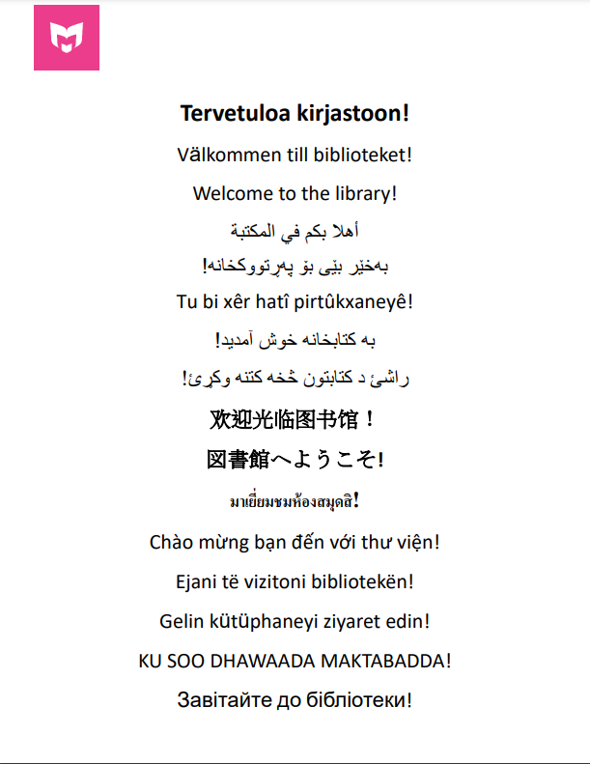

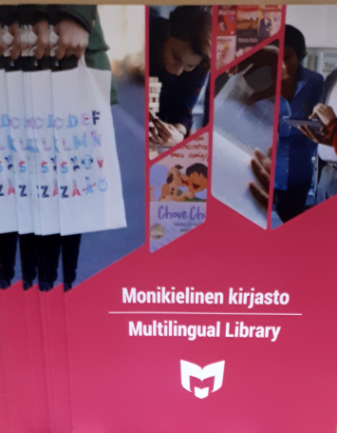
Monikielisen kirjaston markkinointi- ja viestintämateriaalit kirjastojen tehokäyttöön!
Esitteet ja julisteet
Videoita
Kirjastotilan opastetekstejä
Vinkkilistoja, esim. ”kurdinkielisiä kuvakirjoja perheen pienimmille”
Monikielinen satudiplomi
Somemarkkinointi
Nettisivustot (kirjastot.fi ja helmet-finna.fi)
Myös uusia materiaaleja suunnitteilla!

Slide 8
Teemavuoden yhteistyökumppanit
Opetus- ja kulttuuriministeriö
Kulttuuria kaikille -palvelu
Valtakunnallinen kehittämistehtävä VAKE / Kirjastot.fi / Kirjastokaista
Lasten ja nuorten lukemisen ja lukutaidon edistämisen erityistehtävä ERTE
Saavutettavuuskirjasto Celia
Lukukeskus
Suomen kirjastoseura ry
Ad Astra, Niilo Mäki Instituutti, ym. yhdistyksiä
Suomen yleiset kirjastot – eikö niin? ☺

Slide 9
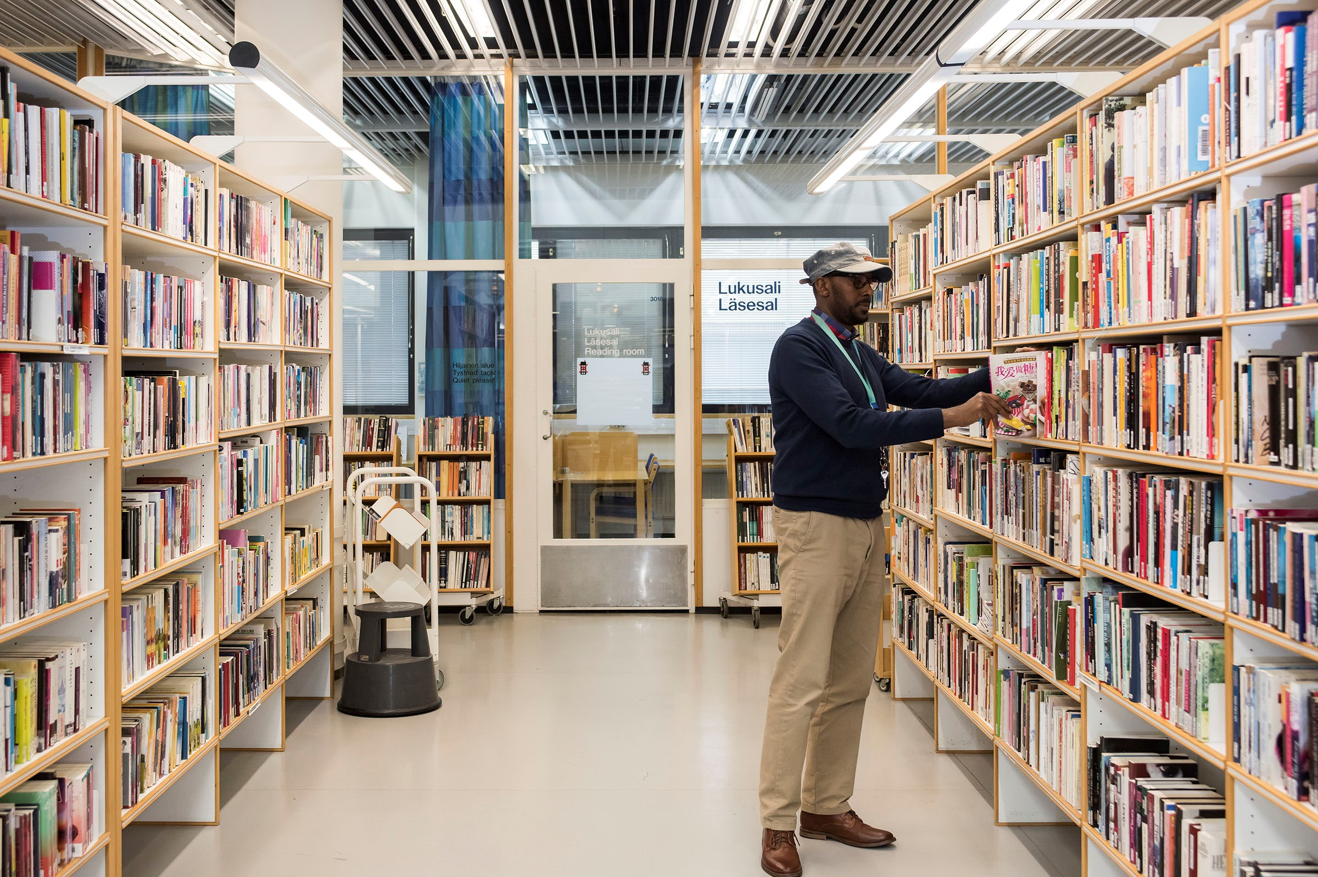
Lainaaminen
KIITOS!
Lisätietoja teemavuodesta:
Projektityöntekijä (2.10.-31.12.2023) Minna Mohr minna.mohr@hel.fi
Kirjastot kutsutaan mukaan monikielisyyden teemavuoteen 2024 | Kirjastot.fi
monikielinen.kirjasto@hel.fi
Lisätietoja Monikielisestä kirjastosta:
Kirjastot.fi
Helmet
Facebook
Instagram
Monikielinen.kirjasto@hel.fi
Kuva: Maite Gonzales

